Slide 1
第十二章
ASP基本介紹
張智星
jang@cs.nthu.edu.tw
http://www.cs.nthu.edu.tw/~jang
清大資工系 多媒體檢索實驗室

Slide 2
本章大綱
大綱
  本章介紹 ASP 的基本概念，同時說明如何使用 JScript 來實作基本的 ASP 網頁。
主題
  12-1：背景及特色
  12-2：測試 IIS 及 ASP 環境
  12-3：如何使用 ASP 於 HTML
  12-4：時間與日期
  12-5：網路資源
<number>/37

Slide 3
12-1：背景及特色
本小節介紹ASP的概念與提供的內建物件。
<number>/37

Slide 4
ASP概念
ASP是Active Server Pages 的簡稱。
由微軟公司所開發的一種環境，適用於微軟的 Web 伺服器(PWS或IIS)。
屬於直譯式的語言。
在伺服器端執行(Server-side scripts)。
伺服器將資料送出前，先執行 HTML 中的 ASP 程式碼，並將執行結果連同 HTML 送回客戶端。
<number>/37

Slide 5
特色
內定語言是易學的VBScript 或 Jscript。
伺服端的Scripting Engine執行 ASP 程式碼，不需Compile或Link 。
瀏覽器無法直接接觸 ASP 的程式碼。
ASP 與任何滿足 ActiveX Scripting 標準的語言相容，安裝相關直譯器後，可執行其他語言。
ASP 的程式碼不傳到客戶端，可以保護智慧財產權。
可經由ActiveX Server Component擴充 ASP 的功能。
是一種以物件為基礎（Object-based）的程式語言。
<number>/37

Slide 6
內建物件
列舉如下：
  Request 物件：取得客戶端傳送至伺服器的相關資訊。
  Response 物件：取得伺服端傳送至客戶端的資訊（網頁資料等）。
  Server 物件：提供與伺服器相關的各種性質（Properties）與方法（Methods）。
  Application 物件：提供一個應用程式在不同使用者之間交換資訊的管道。
  Session 物件：提供一個使用者在不同應用程式（或網頁）之間交換資訊的管道。
  ObjectContext 物件：提供交易處理（Transactions）。
<number>/37

Slide 7
ASP vs. CGI
比較列表：
  ASP簡單易學且與資料庫整合容易。
結果：已取代傳統的 CGI。
ASP | CGI(Common Gateway Interface)
夾雜於 HTML 之中 | 獨立於 HTML 之外
直譯式的語言，不需編譯 | 可以是直譯式或編譯式的語言
只適用於微軟的伺服器 | 適用於大部分的伺服器
簡單易學 | 較 ASP 複雜
<number>/37

Slide 8
12-2：測試 IIS 及 ASP 環境
本小節將一步步介紹 IIS 及 ASP 的環境安裝與使用。
<number>/37

Slide 9
WINDOWS對IIS支援情況
內建IIS：
  除了Home Edition外，其它 XP 版本。
  Windows Vista Home Premium Edition、Windows Vista Professional Edition、Windows Vista Ultimate Edition。
需另外安裝：
  Windows XP Home Edition
  Windows Vista Home Basic
  Windows 7
<number>/37

Slide 10
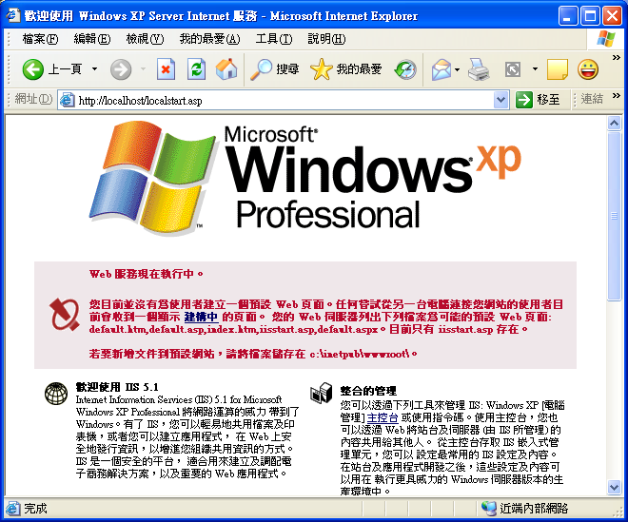
檢查是否有安裝 IIS ？
以XP舉例，網頁瀏覽器輸入下列網址：
  http://localhost 或 http://127.0.0.1
若有安裝會顯示以下畫面：
<number>/37

Slide 11
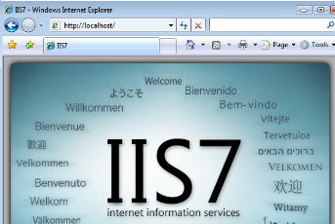
Vista: 安裝IIS
IIS 預設是不安裝的，要手動安裝 IIS，流程如下：
  點選「控制台 -> 程式集 -> 程式和功能 -> 開啟或關閉 Windows 功能」，依照樹狀目錄展開，啟用 Internet Information Services。
  確定後等候系統安裝。（需要Windows Vista 安裝光碟。）
  安裝完成後，打開瀏覽器輸入網址 http://localhost，就可看到 IIS7 預設畫面：
<number>/37

Slide 12
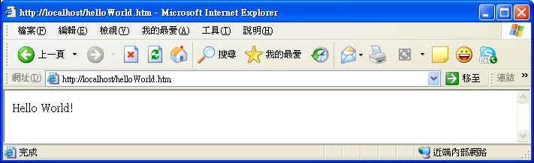
以 IIS 開啟本機網頁(1)
IIS 的預設根目錄是「C:\Inetpub\wwwroot」
在此目錄下放置一個簡單的網頁helloWorld.htm
  程式碼
經由 http://localhost/helloWorld.htm 看到此網頁在瀏覽器呈現的效果。
<html><body>Hello World!</body></html>
<number>/37

Slide 13
以 IIS 開啟本機網頁(2)
說明：
  *.htm 或 *.html 的網頁
    直接點選檔案，即可使用瀏覽器開啟此檔案，並執行JavaScript 程式碼，顯示網頁於瀏覽器。
  *.asp 的網頁
    無法直接點選來顯示其結果於瀏覽器
    必須經由網頁伺服器的運算，才能將結果呈現於瀏覽器。
    必須經由 localhost （本機網頁伺服器）的作用，才能顯示結果。
<number>/37

Slide 14
本書範例目錄設定
方法一：
  將範例光碟的主目錄 jsBook 拷貝到預設根目錄（C:\Inetpub\wwwroot）之下。
  輸入以下網址，即可看到對應範例網頁。
    http://localhost/jsBook/asp/example/hello01.asp
方法二（建議）：
  將jsBook設定網頁伺服器的虛擬目錄，並指到jsBook所在的實際目錄（操作方法如後述）。
  我們可以將虛擬目錄看成是在根目錄之下的子目錄。
  此方法彈性較大，也是本投影片採用的方式。
<number>/37

Slide 15
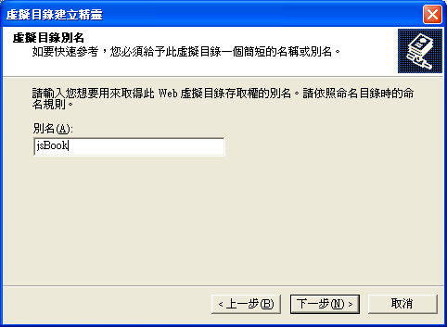
設定虛擬目錄(1)
準備：拷貝範例光碟中的目錄 jsBook 到本機目錄 d:\jsBook。
步驟
  桌面「我的電腦」按右鍵，選取「管理」開啟「電腦管理」。
  右鍵點選「電腦管理（本機）/服務及應用程式/Internet Information Services/網站/預設的網站」，選取「新增/虛擬目錄...」，按「下一步」可開啟畫面如右：
<number>/37

Slide 16
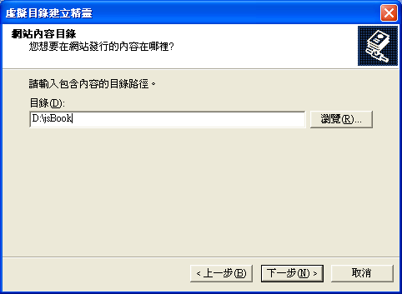
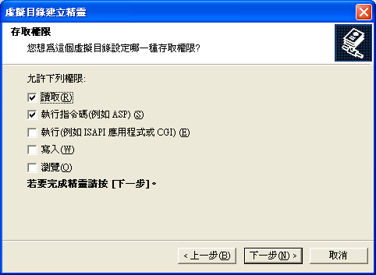
設定虛擬目錄(2)
  請輸入 aspExample 並按下「下一步」。
  此時輸入此虛擬目錄所對應的實際目錄名稱，開啟畫面如右上。
  再選擇虛擬目錄的屬性，如右下。
  按下「下一步」及「確定」後，即完成 IIS 虛擬目錄的設定。
  完畢後設定目錄權限，讓網路上其他使用者能瀏覽此目錄下的網頁。
<number>/37

Slide 17
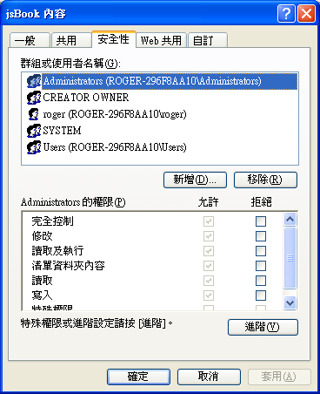
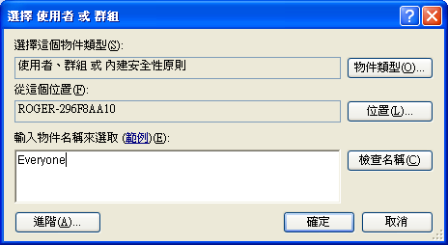
設定目錄權限
步驟
  在剛剛指定的資料夾上按右鍵選取「內容/安全性」，開啟視窗如右上。
  此時點選「新增」並輸入「Everyone」，如右下。
  連續按下兩次「確定」，即完成虛擬目錄的權限設定。
  回「電腦管理」介面，以右鍵點選「電腦管理（本機）/服務及應用程式/Internet Information Services/網站/預設的網站」，選取「重新啟動」，以便啟用新設定值。
<number>/37

Slide 18
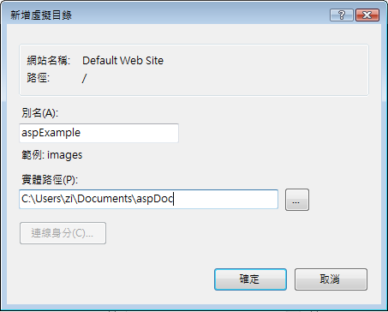
設定虛擬目錄(Vista版)
步驟
  在桌面「我的電腦」按右鍵，選取「管理」來開啟「電腦管理」。
  右鍵點選「電腦管理（本機）/服務及應用程式/Internet Information Services/網站/預設的網站」，選取「新增/虛擬目錄...」，按下「下一步」可開啟視窗，輸入虛擬目錄的別名以及對應的實體路徑，如右圖。
  設定虛擬目錄的權限，其方法如同前述。
<number>/37

Slide 19
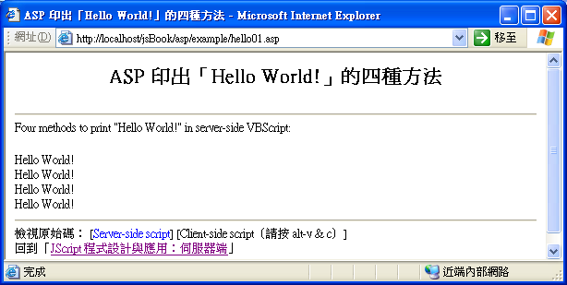
測試範例：hello01.asp (1)
完成虛擬目錄的設定，就可直接經 localhost 瀏覽 asp 網頁。
測試步驟
  輸入下列網址： http://localhost/jsBook/asp/example/hello01.asp
  可瀏覽畫面如下。
<number>/37

Slide 20
測試範例：hello01.asp (2)
說明
  能顯示畫面，代表IIS和ASP的工作環境沒有問題。
  如無法出現上述畫面，可以將錯誤訊息貼到 Google（http://www.google.com.tw）搜尋答案。
  網頁伺服器的預設連接埠（Port）是 80，如果有其它軟體也佔用此連接埠（如 skype），就會發生網頁伺服器無法正常工作的情況。此時移除佔用連接埠 80 的軟體，IIS 就可正常工作。
<number>/37

Slide 21
測試範例：hello01.asp (3)
以此例來說，我們將有兩種連結可供測試：
  Localhost頁面： http://localhost/jsBook/asp/example/hello01.asp
  Mirlab頁面（位於清華大學之主機）： http://mirlab.org/jang/books/asp/example/hello01.asp
如果你未在本機設定localhost，就可以改用Mirlab頁面來進行測試。
<number>/37

Slide 22
12-3：如何使用 ASP 於 HTML
本小節介紹基本的ASP使用與範例。
<number>/37

Slide 23
ASP基本介紹
ASP網頁是一個文字檔，以 asp 為副檔名。
ASP 的程式碼是以 <% ... %> 的標記來和 HTML 區分。
伺服器發覺用戶端要求的檔案是以「asp」為副檔名，就會尋找 ASP 程式碼並執行。
包含 ASP 程式碼的網頁，可以不用 asp 為副檔名(例：.hi)，只要在 IIS 伺服器進行相關設定即可。
<number>/37

Slide 24
ASP 的標記
ASP 的標記 <% ... %> 是一個簡寫，若要使用不同的語言，就必須使用完整的表示方式。
  例如，若要使用 JScript 來撰寫 ASP，必須使用下述格式：
  刪除「runat=server」將直接至用戶端，而非伺服器執行。
混合使用不同的語言，可直接設定網頁屬性。
  在網頁的第一列加入下述程式碼：
<script language=jscript runat=server> JScript 的程式碼 </script>
<%@ language=jscript %>
<number>/37

Slide 25
ASP下印出數值
方法一：
方法二：
說明
  Response 是 ASP 的內建物件。
  Write() 是其中一種方法。
<%Response.Write(x)%>
<%=x%>
<number>/37

Slide 26
範例12-1
主題：ASP 印出「Hello World!」的四種方法
  執行結果 檢視原始碼
  程式碼重點
說明
  head.inc 代表網頁開始的相同部分。
  foot.inc 代表網頁結束的相同部分。
<%Response.Write("Hello World!")%> <%="Hello World!"%> <%x = "Hello World!"%><%Response.Write(x)%> <%x = "Hello World!"%><%=x%>
<number>/37

Slide 27
範例12-2
主題： 大小不同的「Hello World!」(交叉使用 ASP & HTML)
  執行結果 檢視原始碼
  程式碼重點
說明
  使用for 迴圈逐漸增加字體大小。
  交叉使用 ASP 的程式碼和 HTML 的原始碼，會造成程式碼效率降低。
<% for (i=1; i<=5; i++) {%> <font size=<%=i%>> Hello World! </font><br> <%}%>
<number>/37

Slide 28
範例12-3
主題：大小不同的「Hello World!」(完全使用ASP)
  執行結果 檢視原始碼
  程式碼重點
說明
  使用for迴圈逐漸增加字體大小。
  單純使用 ASP 可減少程式碼效率的降低。
<% for (i=1; i<=5; i++){ Response.Write("<font size=" + i + "> Hello World! </font><br>"); } %>
<number>/37

Slide 29
<script> 標籤的預設語言
在 Client Script，<script> 標籤的預設語言即為 JavaScript 或 JScript。
在 Server Script，<script runat=server> 標籤的預設語言即為 VBScript。
 | Client-side Scripts | Server-side Scripts
JavaScript (JScript) | <script>...</script> | <script runat=server language=jscript>...</script>
VBScript | <script language=vbscript> | <% ... %> 或 <script runat=server>...</script>
<number>/37

Slide 30
JScript 和 VBScript 的不同
JavaScript 或 JScript 程式碼會分辨大小寫，VBScript 程式碼則不分大小寫。
在 JavaScript 或 JScript 加入註解的方法：
  單行註解：// 單行程式碼
  多行註解：/* 多行程式碼 */
VBScript 只支援單行註解，其在註解行加入「'」（單引號）或「rem」（代表 remark）。
本小節範例，也提供 VBScript 程式碼(例如 hello01.asp 使用JavaScript，則 hello01_vbs.asp 使用 VBScript，以此類推)。
<number>/37

Slide 31
12-4：時間與日期
本小節使用 JScript 內建的 Date 物件，對時間和日期進行各種處理。
<number>/37

Slide 32
範例12-4
主題：伺服器和用戶端的時間比較
  執行結果 檢視原始碼
  程式碼重點
說明
  在伺服器和用戶端的程式碼完全一樣，都使用 new Date() 產生一個日期物件，再使用 toLocaleString() 轉換成當地的日期字串。
<% today=new Date(); Response.Write(“伺服器的時間：<font color=green>"+today.toLocaleString()+"</font>");%> <script> today=new Date(); document.writeln(“用戶端的時間：<font color=red>"+today.toLocaleString()+"</font>");</script>
<number>/37

Slide 33
範例12-5
主題：依照伺服器時間回傳不同的問候語
  執行結果 檢視原始碼
  程式碼重點
說明
  使用new Date()產生一個日期物件，並用toLocaleString() 轉成當地的日期字串，再使用today.getHours( )取得時間。
  以IF條件判斷回傳不同問候語。
  可看出 JavaScript/JScript 在用戶端和伺服器的共通功能。
<% today=new Date(); %> <%=today.toLocaleString()%> <% time=today.getHours(); if ((12<=time) && (time<2)){……} else if ((2<=time) && (time<4)){……}%>
<number>/37

Slide 34
範例12-6
主題： JScript 的 Date 物件的各種方法()
  執行結果 檢視原始碼
  程式碼重點
說明
  使用for迴圈取出cmd陣列中的字串，並顯示各項Date物件的值。
  時間物件的方法，在伺服器和用戶端的 JavaScript 的用法一致。
  在伺服器端的 JScript 完全沒有用戶端 DOM (Document Object Model) 的概念。
today=new Date(); for (i=0; i<cmd.length; i++){ thisCmd="today."+cmd[i]; Response.write(thisCmd+" ===> "+eval(thisCmd)+"<br>"); }
<number>/37

Slide 35
VBScript提供內建函數
顯示時間
顯示日期
使用 VBScript 來達成「依照伺服器時間的不同回傳不同的問候語」的功能。
  範例： time03_vbs.asp
<%=time%>
<%=date%>
<number>/37

Slide 36
12-5：網路資源
本節介紹幾個有關於 JavaScript 的重要網址。
<number>/37

Slide 37
網址介紹(1)
http://msdn.microsoft.com/library/
Microsoft 的官方網站，稱為 MSDN（Microsoft Developer Network），提供了在 Microsoft 出產的平台上，對於程式開發者的所有線上支援，也包含 JavaScript 和 VBScript。在網頁左邊的選單選「Web Development/Scripting/Downloads」，就可在網頁右邊看到腳本引擎、公用程式與說明手冊等。
http://www.ecma-international.org/publications/standards/stnindex.htm
這是 ECMA（European Computer Manufacturer's Association，歐洲電腦製造商協會）對於各種電腦軟體或協定的標準規範，裡面也包含了對於 ECMAScript 的規範文件。
http://www.w3schools.com/
內容以 Web 程式設計為主的網站，也包含完整的 JavaScript/VBScript/ASP/SQL 說明和範例。
<number>/37

Slide 38
網址介紹(2)
http://www.w3schools.com/js
這是 W3School 有關於 JavaScript 的教學資料。
http://www.w3schools.com/vbscript
這是 W3School 有關於 VBScript 的教學資料。
http://www.w3schools.com/asp
這是 W3School 有關於 ASP 的教學資料。
http://www.w3schools.com/sql
這是 W3School 有關於 SQL 的教學資料，還包含了線上測驗。
<number>/37

